Slide 1
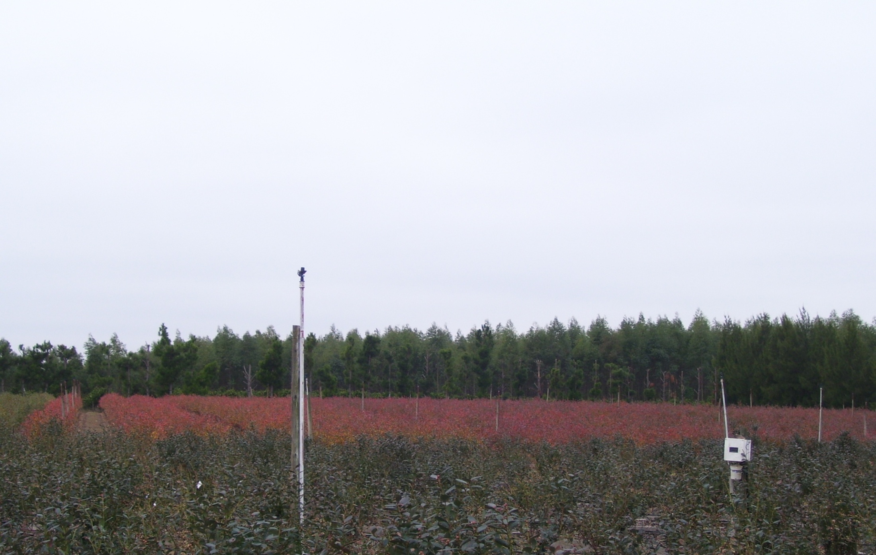

Nuevas variedades: fenología, producción, cosecha y poscosecha
Evaluaciones 2014
Rivadeneira, F.; Bello, F.; Carlazara, G.; Almirón, N.; Vázquez, D.
25 de junio de 2015

Slide 2
OBJETIVO
Estudio del comportamiento a campo y cosecha de nuevas variedades patentadas en la región del río Uruguay

Slide 3
Variedades patentadas
En 2013 inicio de actividad
Variedades nuevas: Scintilla, San Joaquín, Farthing y Sweetcrisp
Marcaron 4 ramas por planta
3 plantas
Seguimiento quincenal etapas

Slide 4
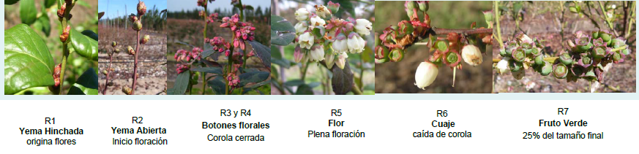
Estadios observados

Slide 5
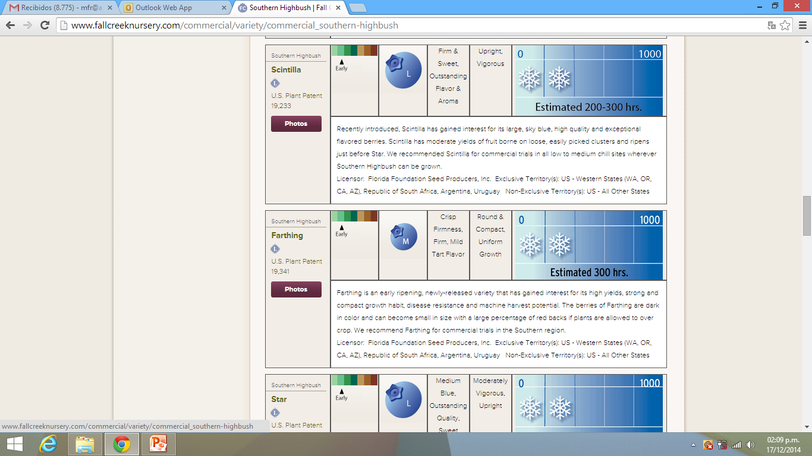

Slide 7
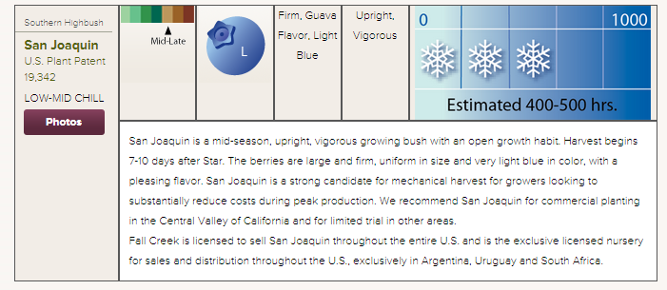

Slide 8
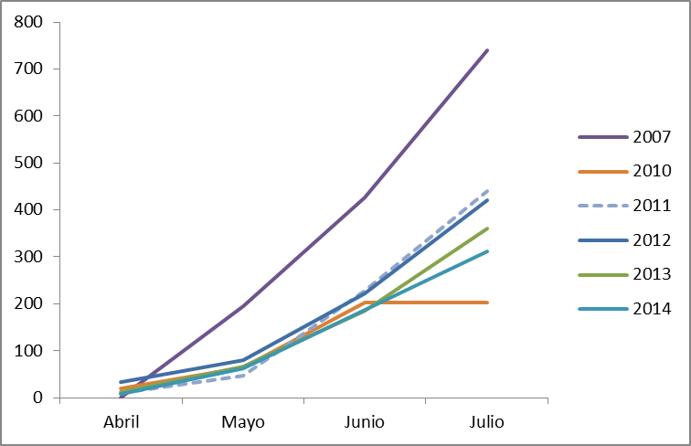
Horas de frío
361
312,5

Slide 9
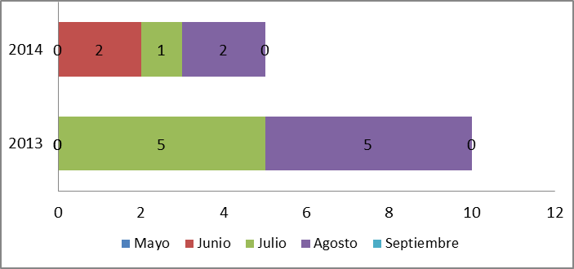
Heladas metereológicas

Slide 10
Heladas
Año | agronómicas | meteorológicas | Fecha primer | Fecha última
2013 | 19 | 7 | 16 mayo | 24 septiembre
2014 | 15 | 5 | 24 mayo | 29 agosto
2015 | 3 | 1 | 12 junio

Slide 11
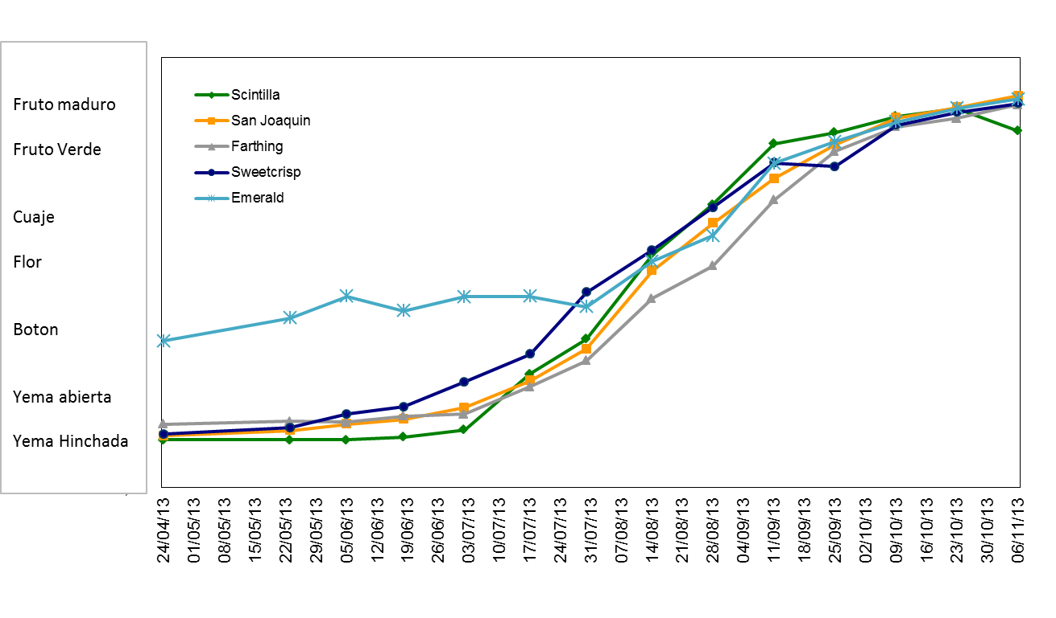
2013

Slide 12
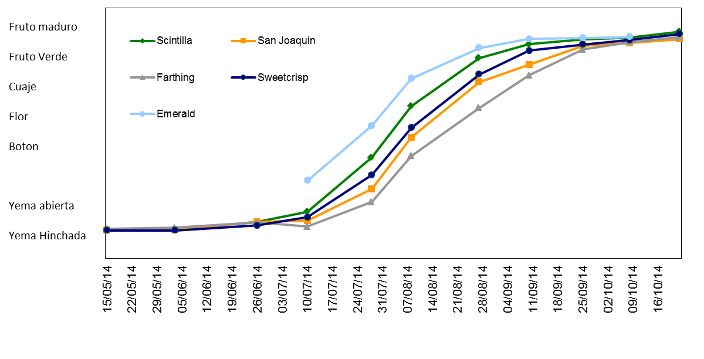
2014

Slide 13
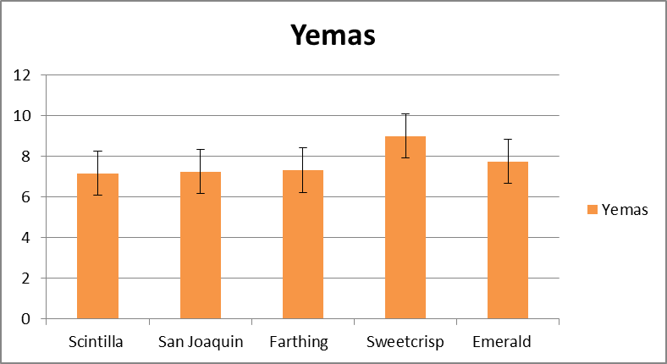
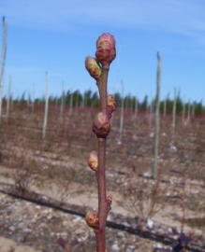
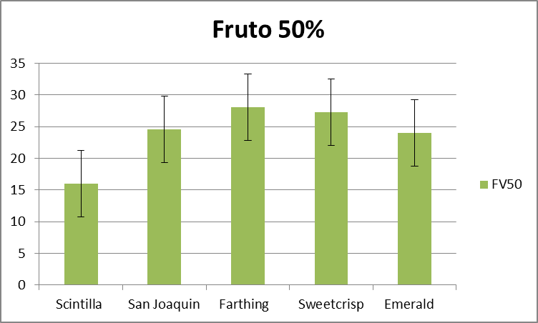
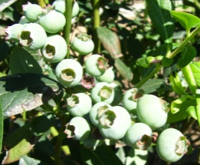

Slide 14
Producción por planta

Slide 15
Producción por semana

Slide 16
Distribución de cosecha acumulada (%)

Slide 17
Evolución y Comparación de variables a cosecha
Calidad de los frutos a cosecha
Identificación de patógenos en los distintos estadios fenológicos del cultivo

Slide 18
Momentos de cosecha
Variedad | 25/09 | 08/10 | 24/10 | 19/11
Scintilla
San Joaquín
Sweetcrisp
Farthing

Slide 19
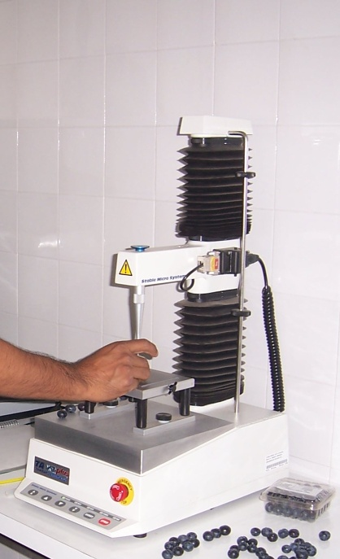
Textura (Compresión)
Calidad interna: pH, Brix, Acidez
Evolución de estos parámetros a lo largo del período de cosecha
Comparación entre variedades en las distintas cosecha

Slide 20
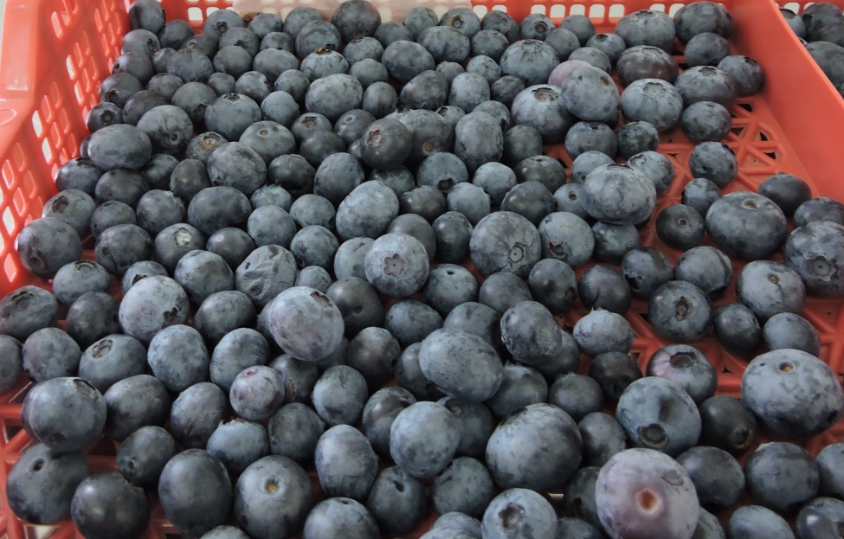
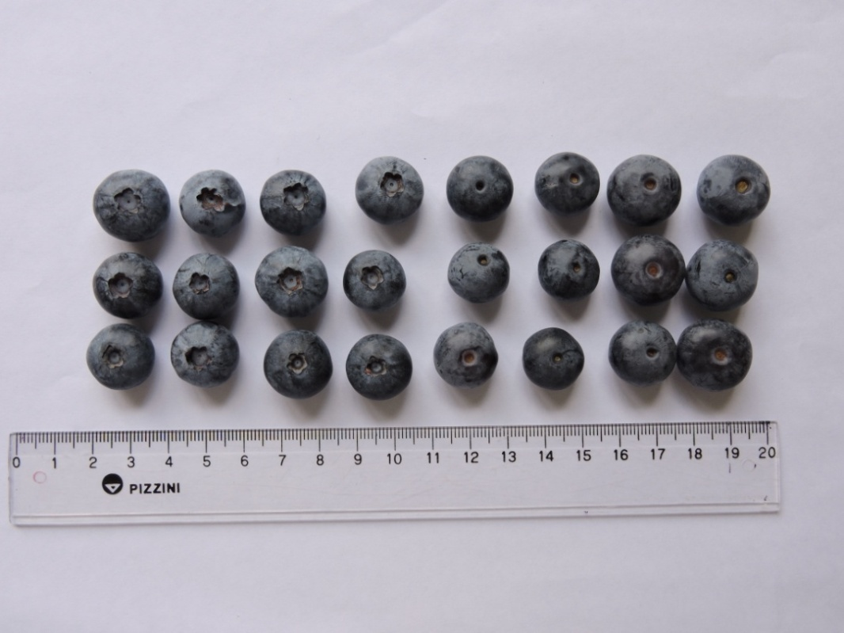
Scintilla (SCI)

Slide 21
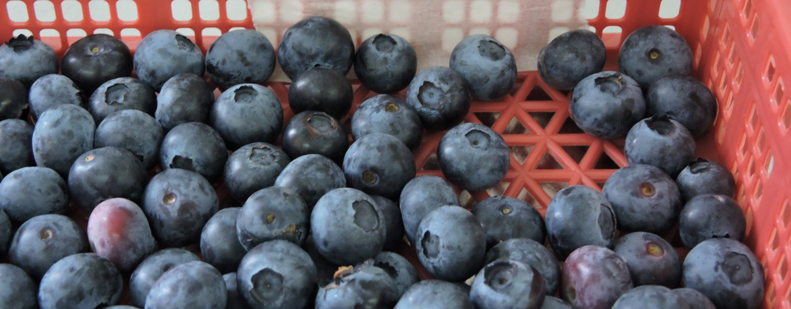
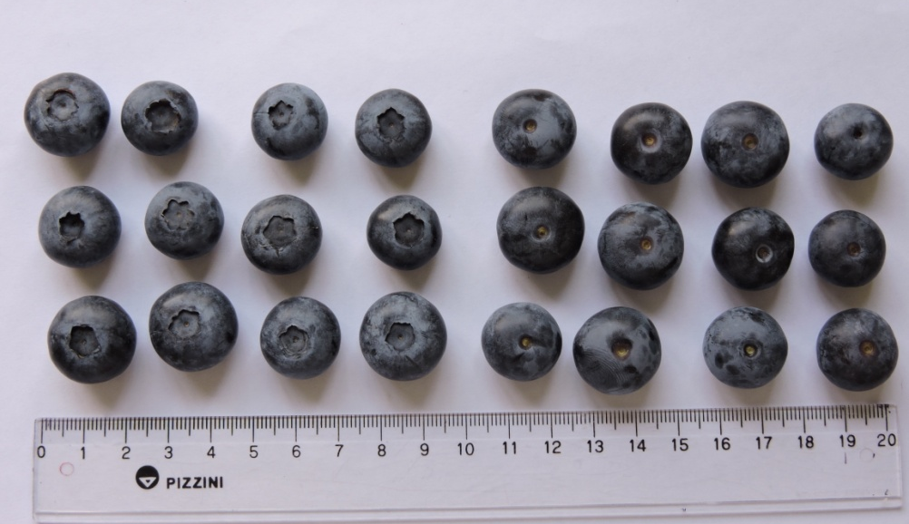
San Joaquín (SJQ)

Slide 22
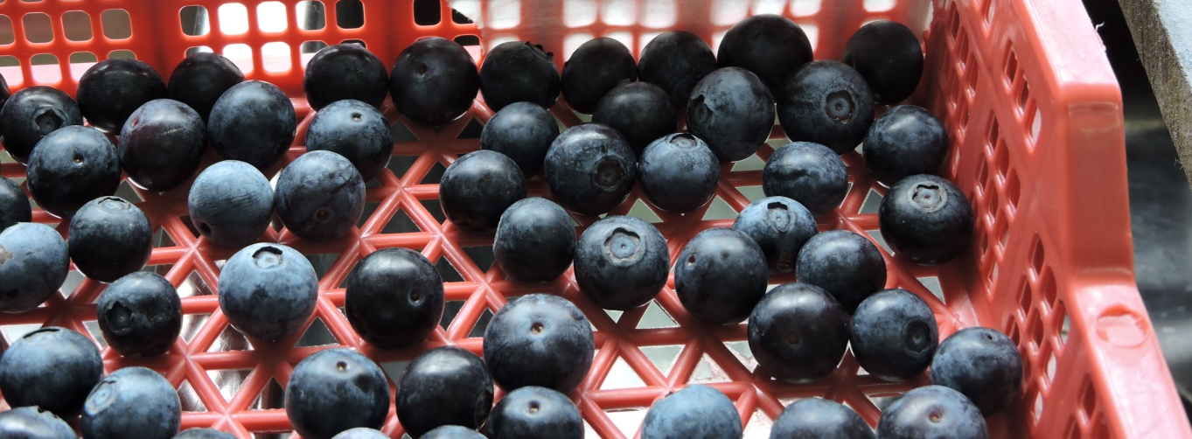
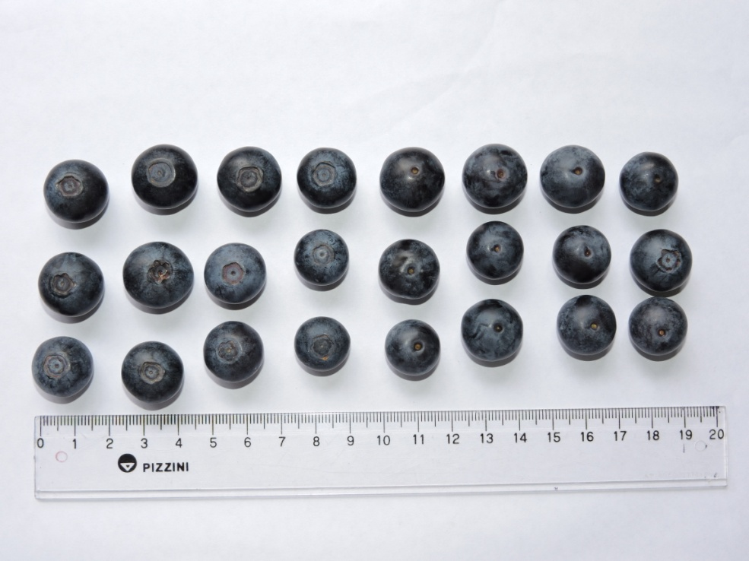
Sweetcrisp (SWC)

Slide 23
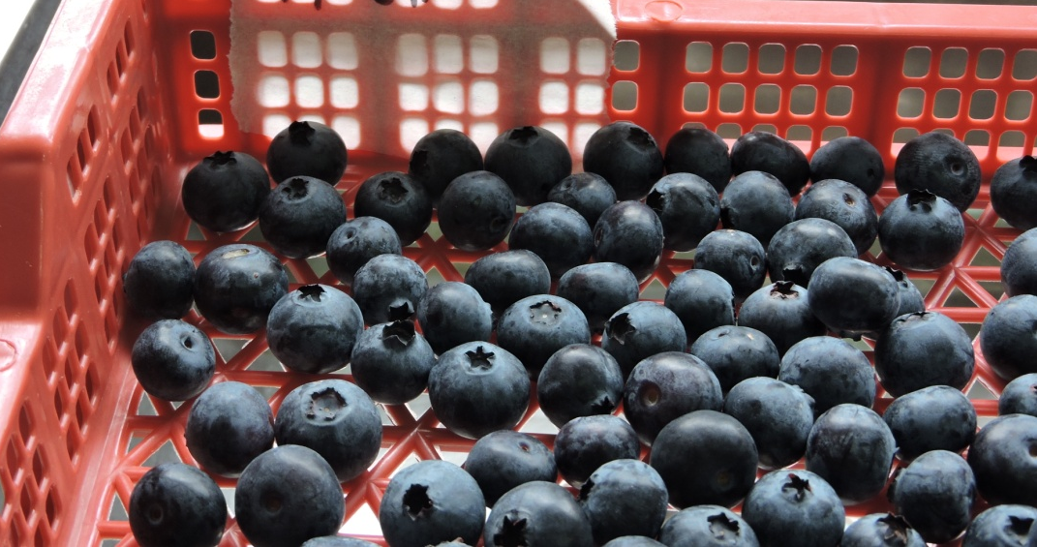
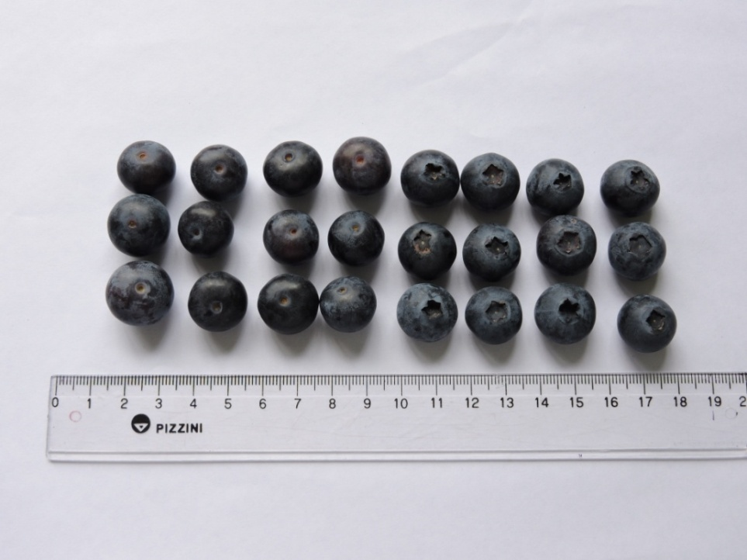
Farthing (FAR)

Slide 24
Firmeza: Fuerza (g)
Variedad | 25/09 | 08/10 | 24/10 | 19/11
SCI | 419 B | 361 A | 350 A | 479 C
SJQ | 458 C | 372 B | 297 A | 352 B
SWC | 802 C | 593 B | 450 A | 585 B
FAR | --- | 496 C | 388 A | 433 B
Letras mayúsculas horizontales

Slide 25
Textura según momento de cosecha
Cosecha 25/09

Slide 26
Cosecha 08/10

Slide 27
Cosecha 24/10

Slide 28
Cosecha 19/11

Slide 29
Brix
Variedad | 25/09 | 08/10 | 24/10 | 19/11
SCI | 11,1 bA | 11,8 cA | 12,4 bA | 16,0 bB
SJQ | 8,7 aA | 9,0 aA | 9,2 aA | 11,7 aB
SWC | 10,4 bA | 11,5 cAB | 12,0 bB | 16,2 bC
FAR | --- | 10,2 bA | 10,5 aA | 12,9 aB
Letras minúsculas verticales y mayúsculas horizontales

Slide 30
Acidez
Variedad | 25/09 | 08/10 | 24/10 | 19/11
SCI | 0,2 aA | 0,5 aB | 0,5 aB | 0,6 bB
SJQ | 0,9 bBC | 1,0 cC | 0,7 aAB | 0,6 bA
SWC | 0,9 bB | 0,8 bB | 0,6 aA | 0,4 abA
FAR | --- | 0,5 aB | 0,4 aA | 0,3 aA
Letras minúsculas verticales y mayúsculas horizontales

Slide 31
pH
Variedad | 25/09 | 08/10 | 24/10 | 19/11
SCI | 4,4 cB | 3,5 bA | 3,3 aA | 3,7 abA
SJQ | 3,0 aAB | 2,9 aA | 3,3 aAB | 3,5 aB
SWC | 3,4 bA | 4,0 cB | 3,7 abAB | 3,8 bB
FAR | ---- | 3,5 bA | 3,9 bB | 3,9 bB
Letras minúsculas verticales y mayúsculas horizontales

Slide 32
Emerald
 | 24/10
Solidos solubles | 10,2
Acidez | 0,7
pH | 3,3
Firmeza (Fuerza g) | 308

Slide 33
Firmeza (g)
 | 28/10 | 14/11
Emerald | 378 c | 376 b
Primadonna | 347 b | 326 a
Springhigh | 308 a | 332 a
Rev. Iber. Tecnol. Postcosecha 2012

Slide 34
Identificación de patógenos en los distintos estadios fenológicos del cultivo

Slide 35
Aplicaciones para el control de Alternaria y Botrytis
Bellis en julio (Pyraclostrobin 12,8% + Boscalid 25,2%)
Switch en agosto y noviembre (ciprodinilo + fludioxonilo)
Biocitrus en septiembre (extracto de semillas y pulpa de cítricos)

Slide 36
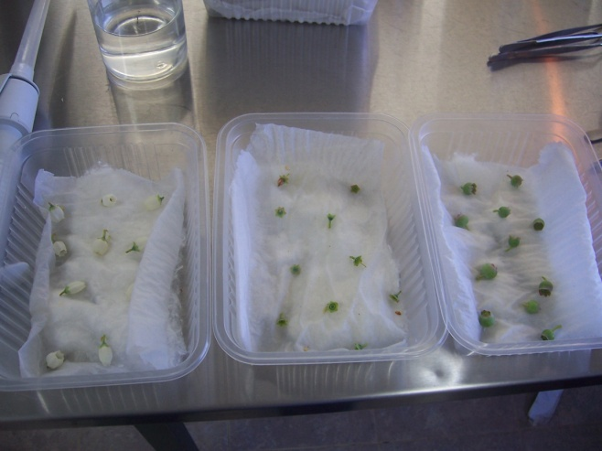
Metodología
Muestreos de ramas cada 15 días, 5 plantas por lote
Cámara húmeda de flor abierta, caída de pétalos, frutos (7 días, 20ºC)
Lectura de las bandejas

Slide 37
SCI (%)
Fecha | Estado | Sanas | Alt. | Bot. | A + C
Agosto | Flor | 0 | 79 | 18 | 3
Agosto | Cuaje | 26 | 60 | 8 | 2
Agosto | F. verdes | 93 | 0 | 4 | 0
Sept. | F. verdes | 100 | 0 | 0 | 0
Sept. | F. verdes | 96 | 4 | 0 | 0
Oct. | F. verdes | 100 | 0 | 0 | 0
Oct. | F. verdes | 100 | 0 | 0 | 0
Oct. | F. mad. | 91 | 1 | 0 | 0
Oct. | F. mad. | 80 | 3 | 0 | 2
Nov. | F. mad. | 86 | 2 | 0 | 2

Slide 38
SJQ (%)
Fecha | Estado | Sanas | Alt. | Bot. | A + C
Agosto | Flor | 0 | 70 | 27 | 2
Agosto | Cuaje | 40 | 42 | 16 | 0
Agosto | F. verdes | 94 | 0 | 6 | 0
Sept. | F. verdes | 100 | 0 | 0 | 0
Sept. | F. verdes | 98 | 0 | 0 | 1
Oct. | F. verdes | 98 | 2 | 0 | 0
Oct. | F. verdes | 100 | 0 | 0 | 0
Oct. | F. mad. | 100 | 0 | 0 | 0
Oct. | F. mad. | 85 | 3 | 2 | 0

Slide 39
SWC (%)
Fecha | Estado | Sanas | Alt. | Bot. | A + C
Agosto | Flor | 0 | 67 | 13 | 2
Agosto | Cuaje | 19 | 42 | 6 | 19
Agosto | F. verdes | 100 | 0 | 0 | 0
Sept. | Flor | 29 | 0 | 29 | 14
Sept. | F. verdes | 100 | 0 | 0 | 0
Sept. | F. verdes | 100 | 0 | 0 | 0
Oct. | F. verdes | 100 | 0 | 0 | 0
Oct. | F. verdes | 100 | 0 | 0 | 0
Oct. | F. mad. | 90 | 3 | 0 | 0
Oct. | F. mad. | 92 | 0 | 0 | 2
Nov. | F. mad. | 96 | 0 | 0 | 2

Slide 40
FAR (%)
Fecha | Estado | Sanas | Alt. | Bot. | A + C
Agosto | Flor | 0 | 60 | 35 | 6
Agosto | Cuaje | 4 | 73 | 10 | 12
Agosto | F. verdes | 90 | 5 | 5 | 0
Sept. | F. verdes | 100 | 0 | 0 | 0
Sept. | F. verdes | 98 | 0 | 0 | 0
Oct. | F. verdes | 98 | 0 | 2 | 0
Oct. | F. verdes | 100 | 0 | 0 | 0
Oct. | F. mad. | 97 | 0 | 0 | 0
Oct. | F. mad. | 90 | 0 | 0 | 2
Nov. | F. mad. | 92 | 0 | 0 | 0

Slide 41
Por estadio

Slide 42
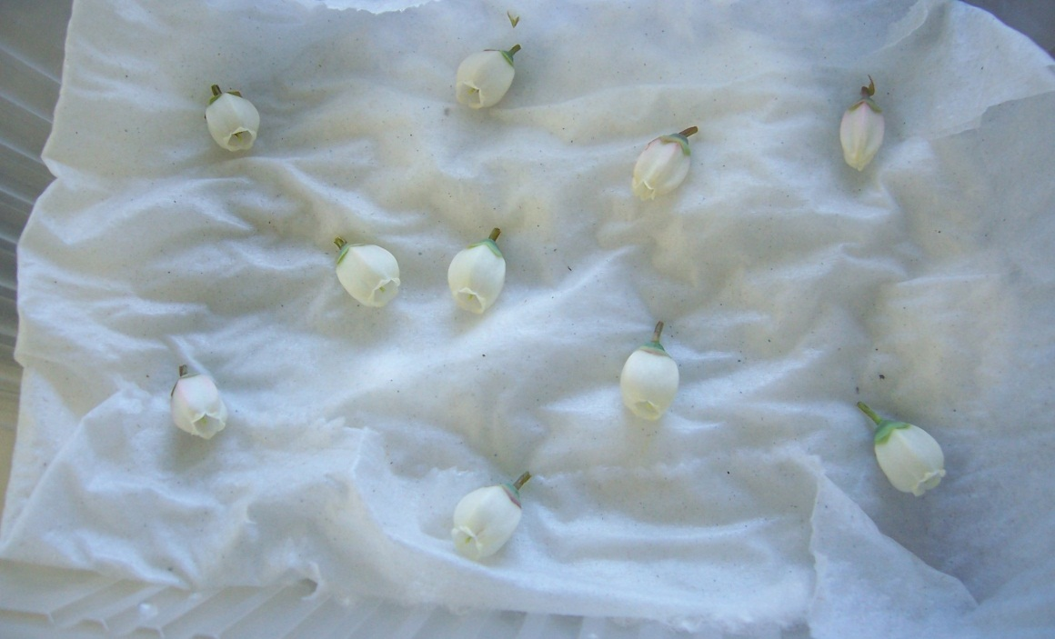
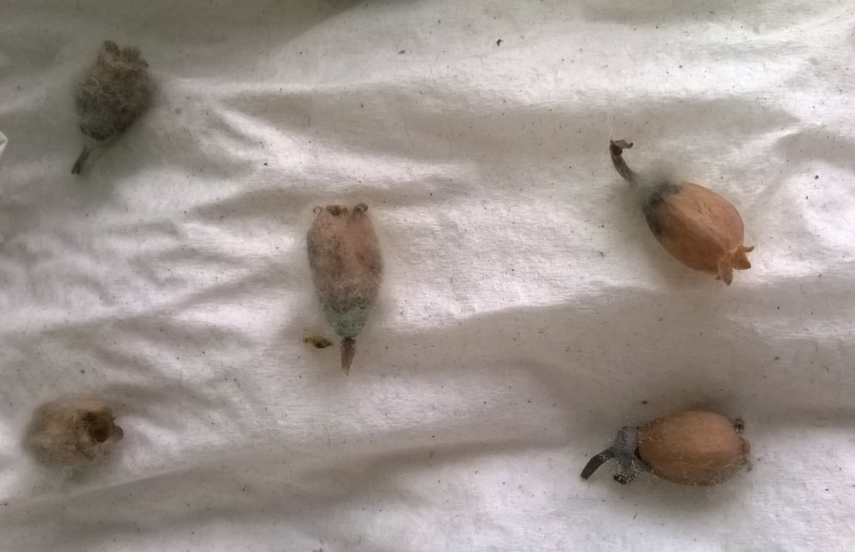
Estadio: Flor

Slide 43
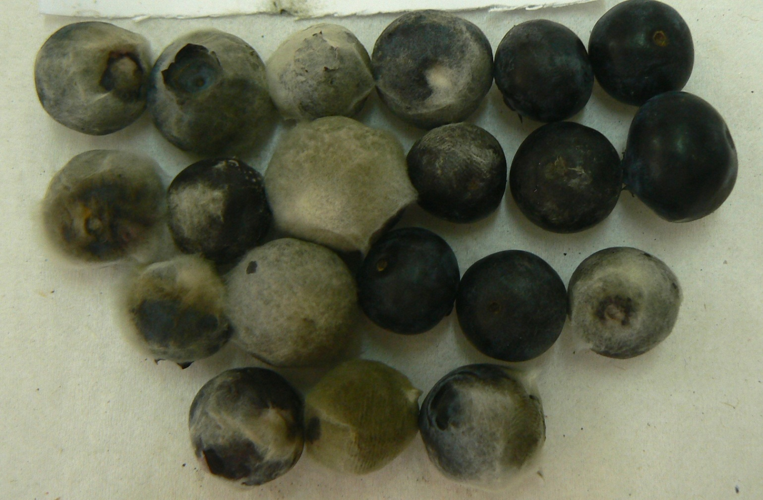
Alternaria

Slide 44
Resumen
Sweetcrisp se presenta en todos los momentos como la variedad más firme
San Joaquín presenta un bajo contenido de sólidos solubles
Farthing en todos los muestreos mostró bajo contenido de acidez

Slide 45
El estadio más susceptible al ataque de microorganismos es la flor
Baja incidencia de patógenos en frutos a cosecha

Slide 46
Línea de estudio a futuro
Estudio de las bases moleculares y bioquímicas involucradas en la firmeza en arándano
CONICET, INTA, Fac. Cs. Alimentación, APAMA

Slide 47
Objetivo: conocer las bases moleculares y bioquímicas implicadas en la firmeza en frutos de arándano a través del estudio de la bioquímica de sus componentes (comparación entre variedades) y el rol del calcio en la firmeza a través de diversos tratamientos (formas de aplicación) previos a la cosecha

Slide 48
Agradecimientos
José Telayna
Abel González
Laura Eyman
Empresa Agroberries
APAMA

Slide 49
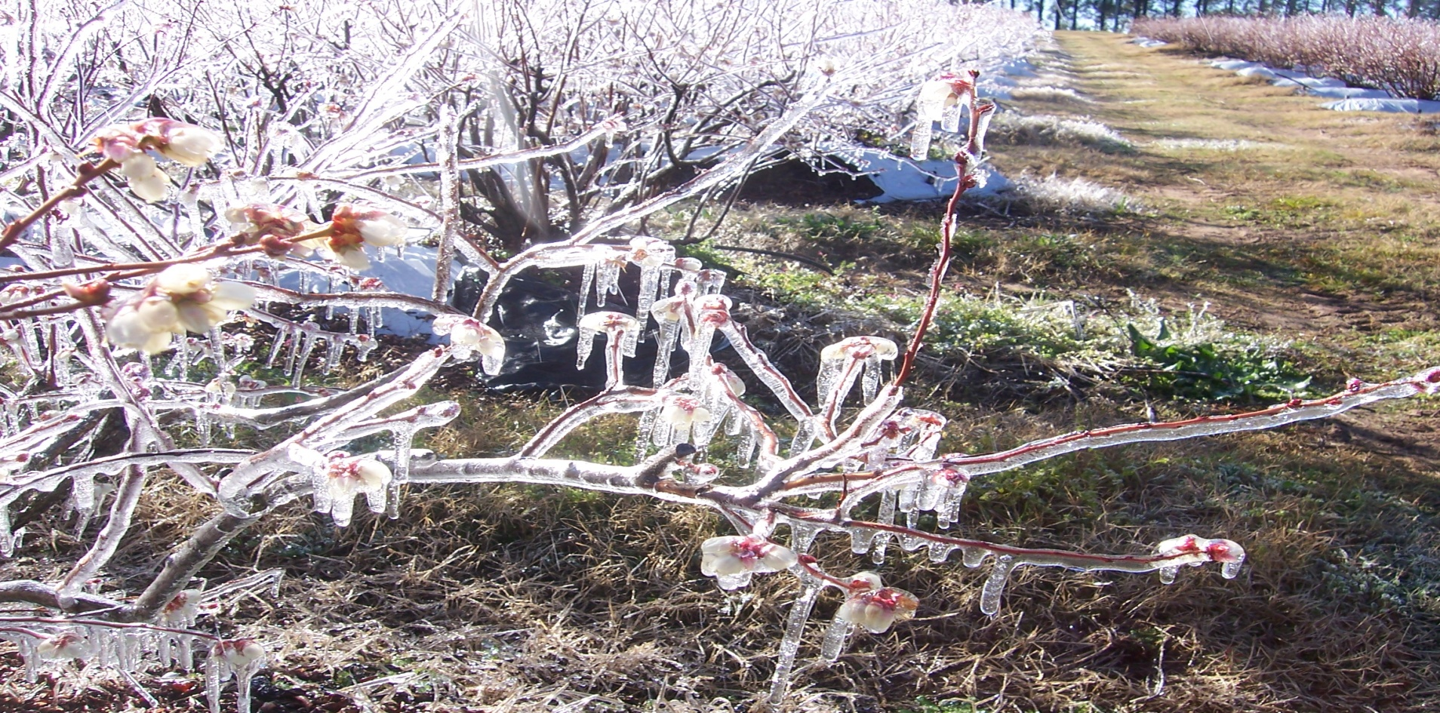
Muchas gracias……

